Slide 1
成功的产品经理
华成研发管理咨询有限公司

Slide 2
目录
案例分析-成长的烦恼
产品管理概述
产品经理的定位、职责与能力要求
产品经理的核心业务之一：产品策划
产品经理的核心业务之二：产品需求
产品经理的核心业务之三：产品开发
产品经理的核心业务之四：产品上市
产品经理的培养

Slide 3
案例分析-成长的烦恼
缺乏明确的市场定位和进行充分的市场调查
公司管理体制不合理，产品经理无管理产品全流程权力，却要对产品全流程负责
产品缺乏严格而科学的系统测试
经验缺乏，产品开发基本上是自生自灭，公司没有提供应该的支持

Slide 4
目录
案例分析-成长的烦恼
产品管理概述
产品经理的定位、职责与能力要求
产品经理的核心业务之一：产品策划
产品经理的核心业务之二：产品需求
产品经理的核心业务之三：产品开发
产品经理的核心业务之四：产品上市
产品经理的培养

Slide 5
企业经营模式
项目型
产品型
运营型

Slide 6
产品成功的标准
市场成功
财务成功
战略

Slide 7
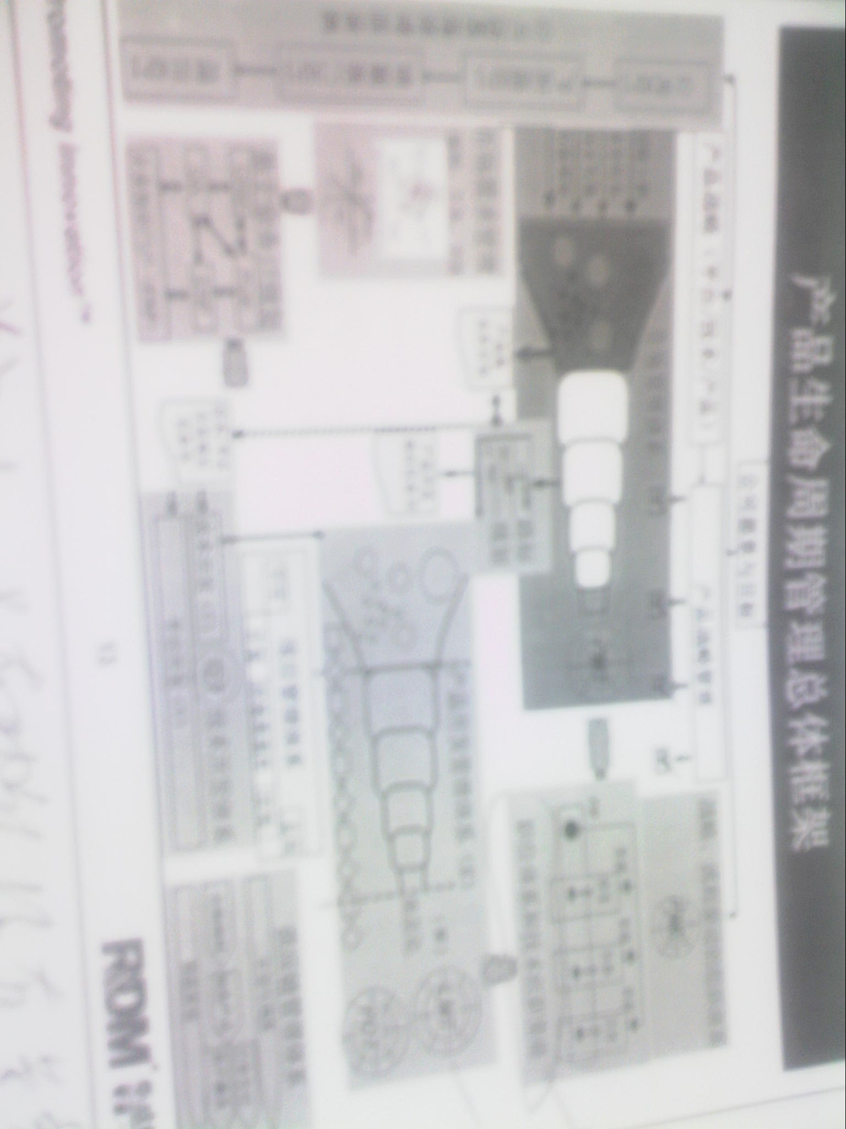
产品生命周期管理总体框架

Slide 8
企业扩张的两条线
产品扩张
全新产品
系列产品
改进产品
老产品
市场扩张
全新市场
拓展市场
老市场

Slide 9
目录
案例分析-成长的烦恼
产品管理概述
产品经理的定位、职责与能力要求
产品经理的核心业务之一：产品策划
产品经理的核心业务之二：产品需求
产品经理的核心业务之三：产品开发
产品经理的核心业务之四：产品上市
产品经理的培养

Slide 10
产品经理的产生
产品经理/产品总监
产品策划经理
产品开发经理
产品行销经理

Slide 11
产品经理概貌
一个定位
两个跨越
三种类型
四个阶段
五项素质
六种职责
七项原则

Slide 12
一个定位
以产品包概念推动产品的全流程开发
对产品最终的市场成功和财务成功负责
只能成功不许失败
只有功劳没有苦劳

Slide 13
两个跨越
跨越条块分割
跨越无面向产品线的经考核体制营预算和KPI绩效

Slide 14
三种类型
成熟业务的产品经理
半成熟业务的产品经理
全新业务的产品经理

Slide 15
四个阶段
救火型
团队领导
精算师
产品督导

Slide 16
五项素质
业务能力 35%
项目管理能力 20%
个人影响能力 15%
技术能力 15%
沟通及处理能力 15%

Slide 17
六项职责
对产品的市场成功和财务成功负责
实施产品的结构化开发，保证符合市场需求，使产品具备竞争力
对产品全流程负责，包括需求、开发、推广、生命周期各过程
对产品包负责，不仅仅是开发的产品，而且包括了质量、文档、成本、网络、运营支撑、定价、知识产权等
协调与资源部门的接口关系，保证信息交流和信息共享
进行信息收集和数据分析，为产品策略制定和决策服务

Slide 18
七项原则
关注竞合
关注手中的资源
先思考再行动
关注团队运作
不要与规则和约束对抗，主动承担责任
关注业务，不在乎组织结构
学会对最终结果负责任，不要纠缠细枝末节

Slide 19
产品经理如何获得有效的支持
定期与周边部门交流
学会在矛盾中解决矛盾

Slide 20
产品经理的误区
沉于事务性工作，不能抓住重点
缺乏狼性，成功欲望不强
管理太软
激励和沟通能力差，缺乏号召力
太专技术，忽视了全局，缺乏战略眼光
工作方法过于简单，不是太粗暴就是太软弱，有时比较独裁，不注重团队建设
对产品的版本管理、路标规划，关注不够，对发展预见性不足

Slide 21
产品经理的素质特征
有管理经验，精明而讲实际
有个性魅力，使项目组快乐而有生气
有全流程的丰富的工作经验
具有创造性思维
具有灵活性，同时具有组织性和纪律性

Slide 22
产品经理的性格特征
诚实、正直、热情
善于沟通
多面手
自信、有进取心
沉着冷静果断
敏感、反应敏捷
精力充沛、坚忍不拔
善解人意

Slide 23
产品经理的任职资格
专业技术的任职资格标准
管理任职资格标准
任务管理
团队建设
流程执行
资源有效利用
职业素质与工作态度

Slide 24
产品经理的培养途径和晋升通道
工程师->项目经理->产品经理->产品线总监

Slide 25
理想产品经理的衡量标准
对行业具有敏锐的洞察力
强烈的责任感和自信心
具有号召、协调、策划能力
具有高尚的品德和正义感
具有很高的IQ、EQ、AQ，善于沟通和处理冲突
具有高效的工作方法
有强烈的紧迫感和危机意识

Slide 26
目录
案例分析-成长的烦恼
产品管理概述
产品经理的定位、职责与能力要求
产品经理的核心业务之一：产品策划
产品经理的核心业务之二：产品需求
产品经理的核心业务之三：产品开发
产品经理的核心业务之四：产品上市
产品经理的培养

Slide 27
为什么要做产品规划
产品规划是产品经理的重要职责
保持或提升产品线的营收能力
稳固市场地位
减少盲目的新产品开发，明确市场定位

Slide 28
产品路标规划的输出
市场、技术、竞争分析
路标规划
资源需求计划

Slide 29
市场分析
总体市场分析
环境分析（PEST）
市场分析（市场、客户、销售）
竞争分析（新加入者、客户、替代者、供货商及竞争者）
SWOT
细分市场分析
市场差异程度越来越大
资源有限
竞争激烈

Slide 30
市场细分的作用
放弃
发现新的市场机会
准确的需求定位
快速的市场反应

Slide 31
市场细分的三个维度
谁
客户类型、大小，市场要素
什么
什么，哪里，怎样，产品差异化
为什么
好处，购买决策的关键要素

Slide 32
八种细分市场的类型
地理位置
人口特征
使用行为
利润潜力
价值观、生活方式
需求、动机、购买因素
态度
产品、服务、使用场合

Slide 33
市场细分注意事项
集中资源在高利润回报的消费群体上
为高价值群体量身定制价值循环系统，价值竞争
不存在一个唯一的，绝对的市场细分方法
好的、实用的细分市场需要大量有关行业，消费者、用户，竞争对手，利润、成本方面的信息和数据

Slide 34
如何选定目标市场
市场潜力
竞争能力
财务汇报

Slide 35
需求管理全过程
收集：客户、行业、竞争、高层、营销…
分析：过滤、检视、分类、排序、证实
传递：路标、版本规划，变更
实现：需求开发、跟踪、变更
验证：验证需求

Slide 36
客户不能提供的信息
客户不能告诉你应该开发什么产品
客户不能提供他们没有体验过的或不了解的事物信息

Slide 37
如何发现客户的隐性需求
自己成为客户/用户
与客户生活在一起（观察）
与客户面谈
让客户参与到我们的开发团队中
比客户更了解客户

Slide 38
需求分析
永远站在客户的角度来考虑需求

Slide 39
分析用户的购买行为
S price
Availability
Packaging
Performance
Ease of use
Assurances
Life cycle costs
Social influences

Slide 40
产品路标规划的制定
产品路标规划制定的责任中心
产品线管理部门
产品路标规划制定的周期
2-4月、每季度
路标规划的时间范围
通常是最长研发周期时间的2-3倍

Slide 41
产品规划报告大纲
总体市场分析
市场总体现状
行业发展趋势分析
技术发展趋势分析
商业模式分析
公司现状分析
产品树分析及现有产品组合分析
销售与服务分析
问题与建议
总体竞争分析
主要竞争对手现状、发展趋势分析
公司级竞争对手分析

Slide 42
产品规划报告大纲
细分市场分析及目标市场确定
细分市场分类
各细分市场容量、市场份额、销售利润率分析
各细分市场主流产品的SWOT分析
主流产品竞争对手分析及建议
客户需求分析和建议
细分市场策略
总体策略及建议
价值市场分析
价值产品分析
产品组合策略

Slide 43
产品规划报告大纲
产品平台路标规划
产品路标规划
技术路标规划
资源规划

Slide 44
产品线年度经营计划
年度经营目标
市场目标
财务目标
战略投资
各产品版本的经营目标
实施策略与商业计划

Slide 45
目录
案例分析-成长的烦恼
产品管理概述
产品经理的定位、职责与能力要求
产品经理的核心业务之一：产品策划
产品经理的核心业务之二：产品需求
产品经理的核心业务之三：产品开发
产品经理的核心业务之四：产品上市
产品经理的培养

Slide 46
产品开发管理的关键过程
启动开发任务
组建开发团队
选取合适的产品开发流程
制定开发项目计划
执行、监控开发项目计划

Slide 47
研发模式的演变
职能结构
项目运作效率中、项目管理难度低
研发项目团队结构
项目运作效率中高、项目管理难度中
跨职能产品团队结构
项目运作效率高、项目管理难度高

Slide 48
跨部门团队的好处
资源分配体现市场驱动创新的原则
权力的设置保障了创新概念的实施
有利于个人学习与组织学习的兼顾
有利于隐性知识和经验的获得
有利于跨越组织边界的学习

Slide 49
容易产生的问题
职能部门与项目小组的权责划分不清
小组成员的角色和责任不明晰
对跨部门的团队的运作理解不一致
核心项目小组没有得到适当的授权
小组成员没有全心投入到工作中去
与之相关的文化没有跟上

Slide 50
矩阵式组织的难点
为保持两个系统之间的平衡，需要管理上进行不断的调整
需要在管理上不懈努力，以达到较高的经济效益
双重报告制度引起矛盾和混乱
渠道的增生可能导致信息的阻塞
责任的重叠会引起竞相争夺地盘和使考核困难

Slide 51
目录
案例分析-成长的烦恼
产品管理概述
产品经理的定位、职责与能力要求
产品经理的核心业务之一：产品策划
产品经理的核心业务之二：产品需求
产品经理的核心业务之三：产品开发
产品经理的核心业务之四：产品上市
产品经理的培养

Slide 52
常用的产品经理培养方法
岗位轮换
培养全流程的意识，换位思考
自我批判
善于总结成功的经验和失败的教训
导师制
团队学习和培养，定点辅导
参加学习
参加系统课程培训，同行交流

Slide 53
正式的产品经理培养方法
资源池
把有潜力的产品经理组织起来，有计划的进行培养
合理、高效地选拔和培养
以技能模型为基础，兼顾现实
提供锻炼机会，实战中培养

Slide 54
总结与回顾
产品生命周期管理框架
产品经理的定位、责权利、能力
产品规划
产品开发
产品经理的培养

